Slide 1
CONSTELATION
Coyote Obéissant

Slide 2
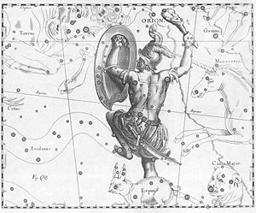
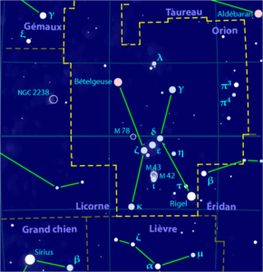
ORION
La massue d'Orion est beaucoup plus faible et plus difficile à tracer
(et sans grand intérêt). Elle se situe au pied des Gémeaux,
et l'extrêmité de la massue forme un petit alignement
vers ζ Tau, le nez du Taureau.

Slide 3
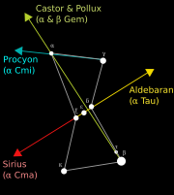
Orion est très utile pour déterminer la position d'autres étoiles. En prolongeant la ligne de la Ceinture au sud-ouest, on trouve Sirius (α Canis Majoris) ; au nord-est, on trouve Aldébaran (α Tauri). Une ligne vers l'est à travers Bételgeuse et Bellatrix indique la direction de Procyon (α Canis Minoris). Une ligne partant de Rigel à travers Bételgeuse indique Castor et Pollux (α et β Geminorum).

Slide 4
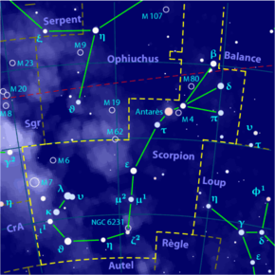
SCORPION
Le Scorpion est une constellation du zodiaque traversée par le Soleil du 23 octobre au 29 novembre. Dans l'ordre du zodiaque, il se situe entre la Balance à l'ouest et le Sagittaire à l'est. Il se trouve dans l’hémisphère sud, très largement sous l'écliptique.

Slide 5
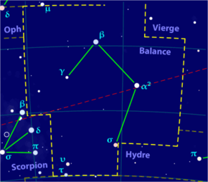
BALANCE
La Balance est une constellation du zodiaque traversée par le Soleil du 31 octobre au 22 novembre. Dans l'ordre du zodiaque, elle se situe entre la Vierge à l'ouest et le Scorpion à l'est.
Notes:
C'est une constellation modeste qui ne contient aucune étoile de première magnitude. Elle était jadis considérée comme les pinces du scorpion (ses étoiles en tirent leur nom). Dans la mythologie classique, elle était la balance d'Astrée, la déesse vierge de la Justice, la déesse elle-même étant représentée par une constellation voisine, la Vierge.

Slide 6
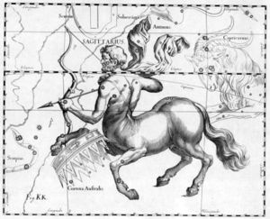
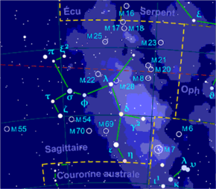
SAGITTAIRE
Le Sagittaire (ce terme signifie « l’Archer ») est une constellation du zodiaque traversée par le Soleil du 18 décembre au 18 janvier. Dans l'ordre du zodiaque, la constellation se situe entre le Scorpion à l'ouest et le Capricorne à l'est.

Slide 7
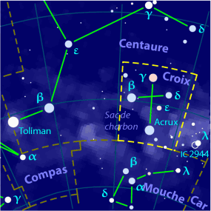
CROIX DU SUD
La Croix du Sud est une petite constellation de l'hémisphère sud, la plus petite de toutes les constellations.
Elle est entourée sur trois côtés par le Centaure et au sud par la Mouche.
La Croix du Sud est utile pour trouver le pôle sud céleste.

Slide 8
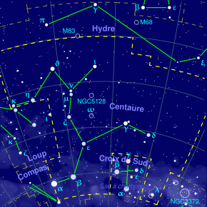
CENTAURE
Le Centaure est une constellation de l'hémisphère sud, l'une des plus vastes du ciel. Elle contient un nombre assez considérable d'étoiles brillantes, 10 d'entre elles dépassant la magnitude apparente 3.
Le Centaure est une vision splendide du ciel austral, par son nombre d'étoiles brillantes, mais sa forme générale n'est pas très facile à tracer. Il n'est bien visible que pour les observateurs situés suffisamment au sud, en pratique au moins sous les tropiques.

Slide 9
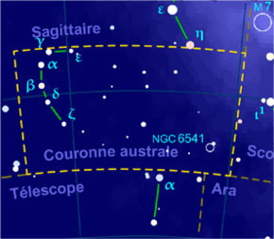
COURONNE AUSTRALE
La Couronne australe est une petite constellation de l'hémisphère sud.
C'est une constellation faible (mag 4 à 5) et sa forme est nettement moins marquante que sa sœur la Couronne boréale. La constellation se repère à partir du Scorpion, plein Est par rapport à la queue, et du Sagittaire, plein Sud par rapport au cou Nunki.

Slide 10
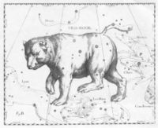
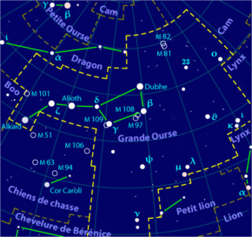
GRANDE OURSE
La Grande Ourse est la troisième plus grande constellation du ciel. Elle contient le « grand chariot », l'un des astérismes les plus connus de l'hémisphère nord.
Elle est très facilement reconnaissable par la forme de casserole que composent ses sept plus brillantes étoiles.
La Grande Ourse est une constellation circumpolaire pour les observateurs situés au-dessus de 41° de latitude nord et elle ne semble jamais se coucher

Slide 11
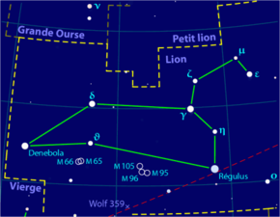
LION
Le Lion est une constellation du zodiaque traversée par le Soleil du 10 août au 16 septembre. Dans l'ordre du zodiaque, elle se situe entre le Cancer à l'ouest et la Vierge à l'est.
Cette constellation contient plusieurs étoiles brillantes, telles Régulus (α Leonis), le cœur du Lion, et Denebola (β Leonis), sa queue.
Le Lion peut être localisé à partir de la Grande Ourse, en prenant l'alignement des deux étoiles internes à la "casserole".
Notes:
Le Lion désigne également un signe du zodiaque correspondant au secteur de 30° de l'écliptique traversé par le Soleil du 24 juillet au 23 août.

Slide 12
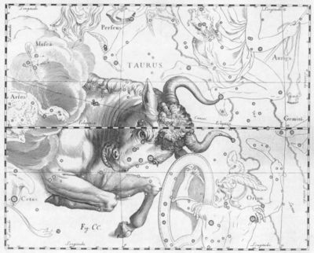
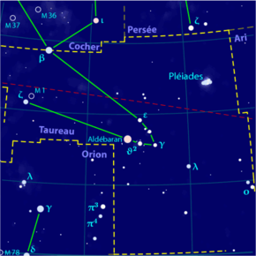
TAUREAU
Le Taureau est une constellation du zodiaque traversée par le Soleil du 14 mai 2007 au 22 juin 2007. Dans l'ordre du zodiaque, la constellation se situe entre le Bélier à l'ouest et les Gémeaux à l'est.
Le Taureau est également un signe du zodiaque correspondant au secteur de 30° de l'écliptique traversé par le Soleil du 20 avril au 20 mai.
Notes:
Une grande constellation proéminente du ciel hivernal de l’hémisphère nord, le Taureau est situé entre le Bélier à l’ouest et les Gémeaux à l’est. Le Cocher et Persée se trouvent au nord, la Baleine et l’Éridan au sud-est, et Orion au sud-est.

Slide 13
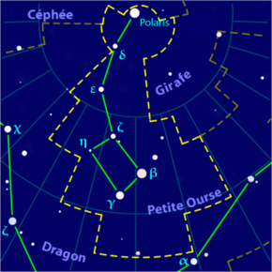
PETITE OURSE
La Petite Ourse est une constellation assez petite et faiblement lumineuse, qui doit sa célébrité à sa plus brillante étoile, α Ursae Minoris, qui est l'étoile marquant le pôle nord céleste.
La constellation de la Petite Ourse, bien qu'elle soit d'origine antique (Ptolémée la cataloguait dans son Almageste), n'avait pas à cette époque l'intérêt qu'elle présente maintenant puisqu'elle n'indiquait pas du tout le pôle nord céleste.
Notes:
La constellation de la Petite Ourse est assez pauvre et peu lumineuse.
Traditionnellement, on voit la Petite Ourse sous forme d'un "petit chariot«
Faisant vraisemblablement partie à l'origine d'une constellation disparue depuis longtemps nommée l'Aile du Dragon, on dit qu'elle fut créée par le philosophe grec Thalès au VIe siècle av. J.-C..

Slide 14
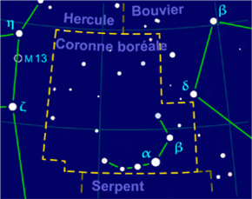
COURONNE BORÉALE
La Couronne boréale est une petite constellation de l'hémisphère nord. Elle est effectivement formée d'étoiles disposées en un arc-de-cercle, l'étoile centrale, Alphecca, étant la plus brillante et formant le diadème. Elle est le pendant septentrional de la Couronne australe.

Slide 15
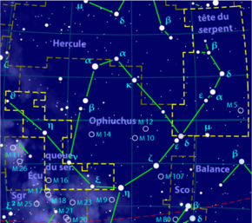
SERPENT
Le Serpent est une constellation qui représente le serpent dompté par Ophiuchus, le Serpentaire.
C’est la seule constellation divisée en deux parties ; la Tête et la Queue du Serpent sont séparées par l’entreposition d’Ophiuchus, mais leurs étoiles sont nommés comme si elles faisaient partie d’une zone contiguë et la désignation génitive Serpentis est utilisée pour toutes les deux.
La Tête du Serpent se trouve principalement dans l’hémisphère céleste nord, la Queue du Serpent essentiellement dans l’hémisphère céleste sud.
Notes:
Cet alignement se prolonge vers le NO jusqu'à α Bootis (Arcturus), et vers le SO jusqu'au Sagittaire.
La tête proprement dite est marquée par un faible triangle d'étoiles, quelques degrés au sud de la Couronne boréale.

Slide 16
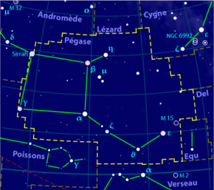
PÉGASE
Pégase est une constellation de l'hémisphère nord, située au nord d'Andromède, au sud-est des Poissons et au sud du Verseau.
La constellation se dessine à partir du Grand carré de Pégase. Les trois étoiles les plus brillantes de Pégase forment, avec α And (ou Alpheratz, ou Sirrah), un astérisme appelé le « Carré de Pégase », caractéristique de la constellation. Sirrah était autrefois rattachée à Pégase sous la désignation δ Pegasi (ce qui explique son absence dans la nomenclature moderne).

Slide 17
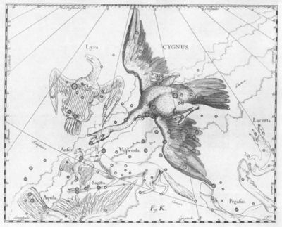
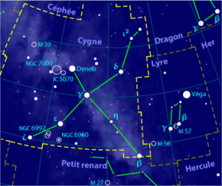
CYGNE
Le Cygne est une grande et brillante constellation, parfois appelée la Croix du nord (en référence à la Croix du Sud) car ses étoiles sont principalement disposées selon une grande croix. L'oiseau qu'elle représente s'étend sur la Voie lactée estivale, paraissant en migration vers le sud.
Traversée par la Voie lactée, elle contient plusieurs étoiles brillantes et de nombreux

Slide 18
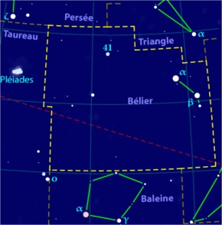
BÉLIER
Le Bélier est une constellation du zodiaque est traversée par le Soleil du 19 avril au 13 mai. Dans l'ordre du zodiaque, la constellation se situe entre les Poissons à l'ouest et le Taureau à l'est.

Slide 19
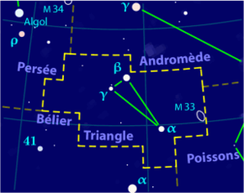
TRIANGLE
Le Triangle est une petite constellation de l'hémisphère nord dont les trois étoiles principales forment justement un triangle allongé.
Notes:
Le Triangle est une constellation faible (mag 4) mais bien ramassée, et son repérage ne pose pas de problème particulier dès lors que les conditions de visibilité sont suffisantes.
Il est situé sous la diagonale d'Andromède, entre la jambe d'Andromède et les étoiles du Bélier.

Slide 20
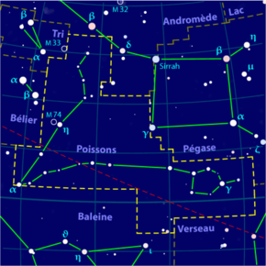
POISSONS
Les Poissons sont une constellation du zodiaque traversée par le Soleil du 12 mars au 18 avril. Dans l'ordre du zodiaque, elle se situe entre le Verseau à l'ouest et le Bélier à l'est. Bien qu’assez grande, elle découpe un pan du ciel éloigné du plan de la Voie lactée et ne contient que peu d’étoiles visibles, toutes assez peu lumineuses.
Les Poissons sont également un signe du zodiaque correspondant au secteur de 30° de l'écliptique traversé par le Soleil du 19 février au 20 mars.
Notes:
La constellation des Poissons est une des constellations les plus anciennes. Son origine remonte vraisemblablement aux babyloniens
Cette constellation est dans le voisinage immédiat du Grand carré de Pégase, à partir duquel elle peut être repérée si les conditions de visibilité sont suffisantes.

Slide 21
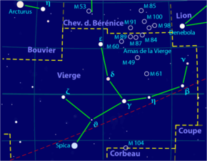
VIERGE
La Vierge est une constellation du zodiaque traversée par le Soleil du 16 septembre au 30 octobre. Dans l'ordre du zodiaque, elle se situe entre le Lion à l'ouest et la Balance à l'est.
La Vierge est l’une des constellations les plus anciennes, comme quasiment toutes celles du Zodiaque.
Notes:
C’est une constellation immense (la deuxième du ciel, après l’Hydre) et extrêmement ancienne.
La Vierge se repère progressivement autour de son étoile majeure, Spica.
Dans l'hémisphère Nord, Spica se repère facilement à partir de la Grande Ourse: le manche de la "casserole" poursuit grand un arc de cercle jusqu'à Arcturus, dans le Bouvier (en haut dans l'image ci-contre), et le prolongement de cet arc conduit à Spica.

Slide 22
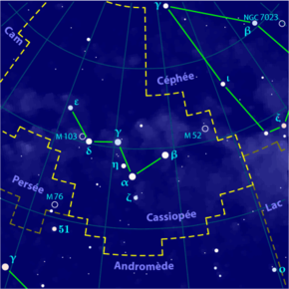
CASSIOPÉE
Cassiopée est une des 88 constellations du ciel, visible dans l'hémisphère nord. À l'opposé de la Grande Ourse par rapport à la Petite Ourse, Cassiopée est très facilement reconnaissable grâce à sa forme de « W ».
Les sommets de ce W sont, d'est en ouest, ε, δ, α, et β Cassiopeiae, les quatre étoiles les plus brillantes de la constellation. La pointe centrale du W pointe très approximativement en direction de l'étoile polaire, α Ursae Minoris.

Slide 23
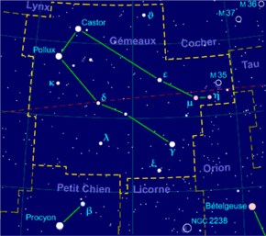
GÉMEAUX
Les Gémeaux sont une constellation du zodiaque traversée par le Soleil du 20 juin au 20 juillet. Dans l'ordre du zodiaque, la constellation se situe entre le Taureau à l'ouest et le Cancer faible à l'est.
Elle est entourée par le Cocher et le Lynx à peine visible au nord et la Licorne et le Petit Chien au sud.
La constellation des Gémeaux peut se repérer à partir de la Grande Ourse : la diagonale du grand chariot pointe sur Pollux, et cet alignement se prolonge sur la diagonale d'Orion.

Slide 24
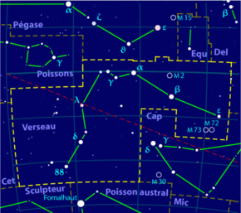
VERSEAU
Le Verseau, ou Porteur d’eau, est une constellation du zodiaque traversée par le Soleil du 16 février au 11 mars. Dans l'ordre du zodiaque, la constellation se situe entre le Capricorne à l'ouest et les Poissons à l'est.
Elle est parmi les constellations les plus vieilles du ciel et se trouve dans une zone souvent appelée la Mer, à cause de son abondance de constellations aquatiques telles la Baleine, les Poissons, Éridan, etc. Parfois, le fleuve Éridan est dessiné provenant du pot du Verseau.
Notes:
L'axe principal du Verseau se situe dans la diagonale Nord-Est / Sud-Ouest du grand carré de Pégase, côté Sud. La constellation s'étend sur cet axe depuis les pieds de Pégase jusqu'à la tête du Capricorne, marquée par une paire d'étoiles assez brillantes (les cornes du capricorne, α et β Capr).
Le Verseau peut également se repérer dans l'axe des ailes du Cygne, axe qui passe par les pieds de Pégase et aboutit côté Sud sur Fomalhaut du Poisson austral.
Le reste de la constellation s'étend dans l'axe marqué par le côté Ouest du Grand carré de Pégase et qui se prolonge vers le Sud jusqu'à Fomalhaut, du Poisson austral. On y rencontre successivement λ, τ (plus faible) et δ Aqr (plus brillante).

Slide 25
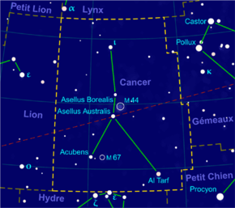
CANCER
Le Cancer est une constellation du zodiaque traversée par le Soleil du 20 juillet au 10 août. Dans l'ordre du zodiaque, il se situe entre les Gémeaux à l'ouest et le Lion à l'est.
Il est entouré par le Lynx au nord et l'Hydre et le Petit Chien au sud.
L'emplacement de la constellation est facile à trouver, mais il apparaît le plus souvent assez vide d'étoiles.
Notes:
Cette constellation était appelée Tortue par les babyloniens ou Scarabée par les égyptiens, 4 000 ans av. J.-C. Dès 2 000 ans av. J.-C.,
Le Cancer est situé à l'est de Castor et Pollux, des Gémeaux, et à l'ouest de la tête du Lion reconnaissable à sa faucille.
Plus au sud, la constellation est limitée par le Petit Chien au sud-ouest, facilement reconnaissable avec Procyon ; la tête de l'Hydre plein Sud ; et les pattes du Lion avec Régulus au sud-Est.

Slide 26
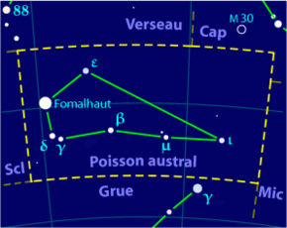
POISSON AUSTRAL
Le Poisson austral est une petite constellation de l’hémisphère sud. Elle est surtout remarquable pour son étoile principale, Fomalhaut (α PsA).
Il semble que la constellation du Poisson austral était déjà connue sous un nom similaire dans l’Égypte antique. C’est donc une constellation ancienne qui fut répertoriée par Ptolémée dans son Almageste. Son nom fait bien sûr pendant à la constellation des Poissons, visible dans l’hémisphère nord.
Notes:
Constellations voisines
Fomalhaut est entourée de constellations intéressantes : Le Capricorne au Nord-Ouest, le Verseau au Nord, la Baleine au Nord-Est, le Phénix au Sud-Est, et la Grue au Sud. Ces constellations se repèrent localement par leur forme et leur voisinage, les alignements locaux ne sont pas très suggestifs.

